Slide 1
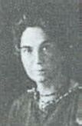
ANNA-MARGARETE STEGMANN
Práctica de inicio a la investigación grupal: visibilizando psicólogas pioneras.
Psicología de los Grupos.
1º Psicología. Universidad de Sevilla.
Soraya Portillo López: sorayaaportillo@gmail.com
Gema Quintero López: gemaquintero1@gmail.com
Ana Ríos Yáñez: ana.ana.rios@gmail.com
Esperanza Rosa Guerrero: esperanzarosaguerrero2017@gmail.com
Grupo EXTRE

Slide 2
ÍNDICE
BIOGRAFÍA
FORMACIÓN
EN RELACIÓN CON LA POLÍTICA
CONTRIBUCIONES
PUBLICACIONES PROPIAS
BIBLIOGRAFÍA.

Slide 3
BIOGRAFÍA.
Nació el 12 de julio del 1871, En Zurich-Enge, Alemania
En varias fuentes (en concreto en “Müller, Thomas, Hermanns, Ludger M “,) era considerada:
psicoanalista, miembro del Reichstag y activista de los derechos de las mujeres
Fue la duodécima hija de un granjero.
MARGARETE STEGMANN
Se piensa que el padre se llamaba Johannes M'-Huber
Se quedo huérfana a los 16 años.
Murió el 7 de enero de 1936. En Dresden-Arlesheim, Alemania.
Se divorció (1913) y quedó sin hijos
Margarete tomó contacto con el psicoanálisis gracias a su marido que fue analizado por Sigmund Freud
Se casó con el médico psiquiatra Arnold Stegmann. (1909)
El esposo murió el 27.10.1914 como voluntario de guerra

Slide 4
BIOGRAFÍA
En 1911 junto con Mira Gincburg , Tatja na Rosenthal y Karen Horney fue de las primeras mujeres aceptadas como miembros de pleno derecho de la Asociación Psicoanalítica de Berlín. Su análisis de entrenamiento probablemente la hizo con Karl Abraham.

Slide 5
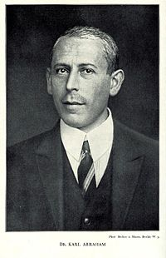
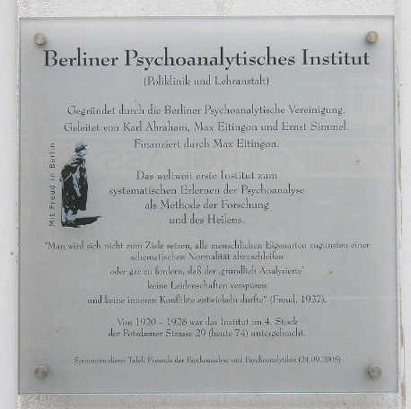
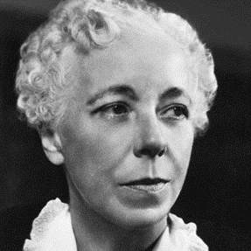
Karl Abraham
- Psicoanalista alemán
Uno de los primeros discípulos de Sigmund Freud, con quien mantuvo correspondencia.
Freud se refirió a él como «mi mejor alumno».
El instituto psicoanalítico de Berlín lleva su nombre.
- Nacida en Łódź en 1884 o 1887 y fallecida en Nueva York en 1949.
- Doctora suiza y psicoanalista de origen polaco
- Pionera del psicoanálisis, es analista infantil
- Miembro fundadora de la Sociedad Suiza para el Psicoanálisis en 1919.
Mira Gincburg.
- Fue psicóloga y psicoanalista alemana.
Sus teorías cuestionaron puntos principales de Freud.
Su pensamiento es clasificado dentro del neofreudismo
Karen Horney

Slide 6
FORMACIÓN
MARGARETE STEGMANN
Cursó primaria y secundaria en la escuela privada.
Realizó el examen de la oficina de correos
Trabajó como corresponsal en la oficina de correos del distrito
FORMACIÓN
Tesis sobre el asesinato infantil (1910)
Realizó sus estudios médicos en Zurich, Berna.
Doctorado
1926-1936 estableció la práctica médica y neuróloga en Dresde.
Neuróloga y general (Dresde)

Slide 7
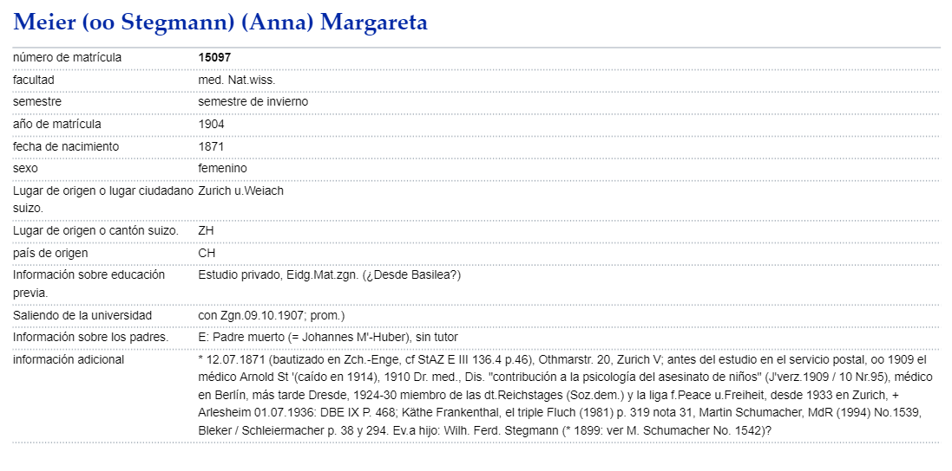
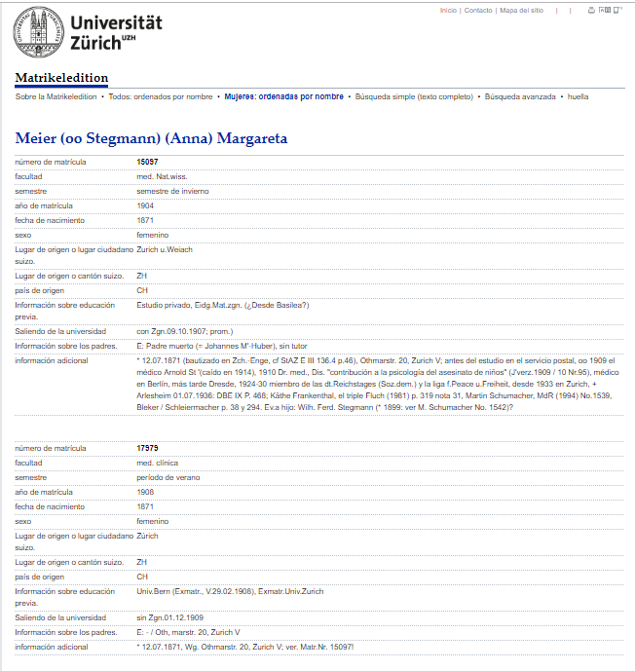
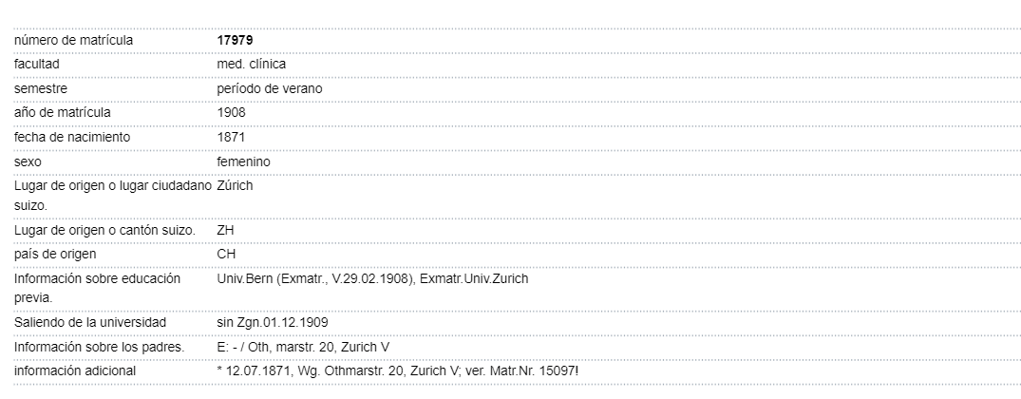
FORMACIÓN
MATRÍCULA UNIVERSIDAD

Slide 8
→ Ubicada en la ciudad de Zúrich, es la Universidad más grande de Suiza, con más de 24 000 estudiantes. Fundada en 1833. Actualmente, la universidad tiene las facultades de Artes, Economía, Derecho, Medicina, Ciencias, Teología y Medicina Veterinaria, ofreciendo la más amplia gama de asignaturas y cursos de cualquier institución de educación superior de Suiza.

Slide 9
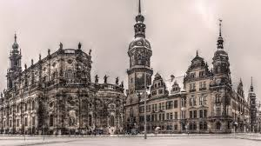
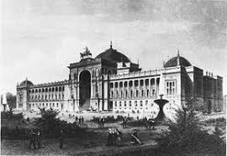
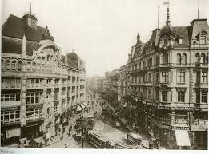
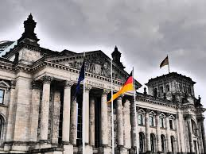
EN RELACIÓN CON LA POLÍTICA
En 1920 fue concejala de Dresde no remunerada
Entre 1924 y 1932 fue miembro SPD del Reichstag alemán
En 1918 se unió al SPD
El edificio del Reichstag se encuentra en el barrio del Tiergarten, en Berlín, capital de Alemania. Fue la sede del parlamento de la República de Weimar
El Partido Socialdemócrata de Alemania es un partido político alemán de ideología socialdemócrata.
Ciudad de Dresde

Slide 10
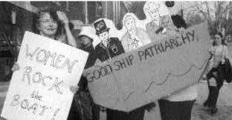
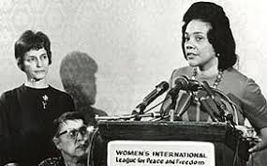
EN RELACIÓN CON LA POLÍTICA
Escribió numerosos artículos sobre temas políticos, filosóficos y médicos
Fue miembro de la Asociación de Médicos socialistas y de la Liga Internacional de Mujeres por la Paz y la Libertad, desde 1926 hasta 1936
Liga Internacional de Mujeres por la Paz y la Libertad
En 1924 se sentó en el debate de la § 218 sobre el derecho de las mujeres al aborto
Abogó por el aborto también por razones eugenésicas

Slide 11
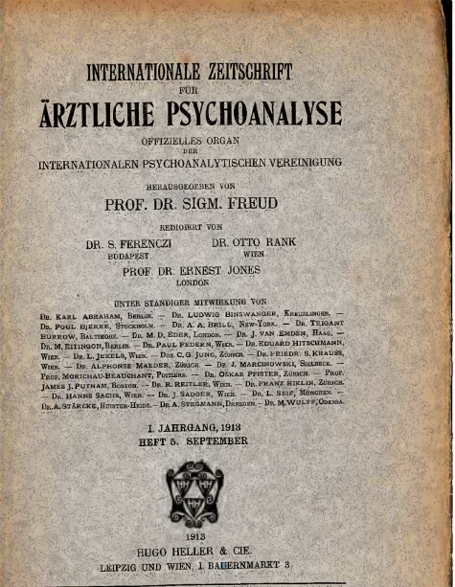
CONTRIBUCIONES
Contribución a la Psicología del asesinato infantil. Leipzig (1910)
Un caso de olvido del nombre. Zentralblatt para Psicoanálisis y Psicoterapia2, (1912).
Una sala de rompecabezas (1913).
Presentación de crisis epilépticas en el sueño.

Slide 12
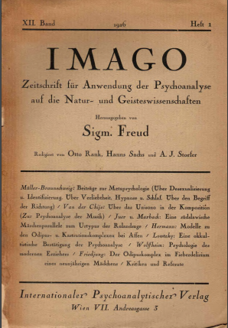
CONTRIBUCIONES
Identificación con el padre. Zentralblatt para Psicoanálisis y
Psicoterapia 1 (1913).
Boletín trimestral de la Federación de Mujeres Doctores Alemanas 1 (1924).
La psicogénesis de las enfermedades orgánicas y la cosmovisión
(1926). Imago 12 (1916).
Mujeres ceguera de los hombres, una enfermedad antigua. Camarada 6 (1929).

Slide 13
PUBLICACIONES PROPIAS
Contribución a la Psicología del asesinato infantil. Zurich, Diss. Med. 1910
Efectos del alcohol en la salud. Hojas de la cruz roja alemana. Bienestar e higiene social. 4 (1925), H. 5, pp. 3 - 7
Bibliografía con 32 títulos en: Müller / Hermanns, op. Cit.

Slide 14
BIBLIOGRAFÍA
https://www.psychoanalytikerinnen.de/deutschland_biografien.html#Stegmann (21/03/2019)
https://www.stadtwikidd.de/wiki/Margarete_Stegmann(21/03/2019)
https://books.google.es/books?id=8TWsAAAAIAAJ&pg=PA142&lpg=PA142&dq=ana+margarete+stegmann&source=bl&ots=mxVSWOFJA-&sig=ACfU3U0XfIhfek9_ZFWQzEu9joOI9GiA4w&hl=es&sa=X&ved=2ahUKEwjR19WflJPhAhVZgM4BHZoEBMsQ6AEwB3oECAgQAQ#v=onepage&q=ana%20margarete%20stegmann&f=false (04/04/2019)
https://www.google.com/search?q=Karl+Abraham&rlz=1C1GCEA_enES816ES816&source=lnms&tbm=isch&sa=X&ved=0ahUKEwjovs7JguvhAhU08uAKHeJZCfgQ_AUIDigB&biw=1366&bih=657 (25/04/2019)
https://www.biologie-seite.de/Biologie/Anna_Stegmann (04/04/2019)
https://es.wikipedia.org/wiki/Karl_Abraham (25/04/2019)
https://es.wikipedia.org/wiki/Instituto_Psicoanal%C3%ADtico_de_Berl%C3%ADn (25/04/2019)
http://www.matrikel.uzh.ch/active/static/26946.htm (30/04/2019)
https://geschichte.charite.de/aeik/biografie.php?ID=AEIK00163 (30/04/2019)
https://es.wikipedia.org/wiki/Karen_Horney (25/04/2019)

Slide 15
FIN

